Slide 1
স্থানীয় সমাজ পরিবর্তনকারীদের কোর্স

Slide 2
অধিবেশন ৮
আমাদের পরিবর্তনের যাত্রা
Notes:
প্রারম্ভিক অনুশীলনের সময় এই স্লাইডটি প্রদর্শন করুন

Slide 3
কর্ম পরিকল্পনা কী এবং কেন গুরুত্বপূর্ণ?
Notes:
স্লাইড ৩-২৪-এ অধিবেশন ৮-এর উপস্থাপনা তুলে ধরা হয়েছে।
উপস্থাপনা: আমাদের পরিবর্তনের যাত্রা
কর্ম পরিকল্পনা কী এবং কেন গুরুত্বপূর্ণ? কর্ম পরিকল্পনা হল আমাদের বর্তমান অবস্থান থেকে কাঙ্খিত অবস্থানে পৌছানোর পরিকল্পনা।
দীর্ঘ ভ্রমণে যাওয়ার সময় ভালো হয় যদি আমাদের কাছে একটা মানচিত্র থাকে এবং কীভাবে ভ্রমণ করবো তার একটা পরিকল্পনা থাকে। ধরা যাক আমরা বাস স্টেশনে পায়ে হেঁটে যাব, তারপর বাসে এবং অতঃপর ট্রেনে করে যাত্রা করবো। ট্রেন থেকে নেমে আমাদের চূড়ান্ত গন্তব্যে যাওয়ার জন্য হয়তো একটা গাড়ি ভাড়া করব! মানচিত্র এবং পরিকল্পনা ছাড়া আমরা আমাদের গন্তব্যে পৌঁছাতে নাও পারি, বা সেখানে পৌঁছাতে আমাদের আরও বেশি সময় লাগতে পারে।

Slide 4
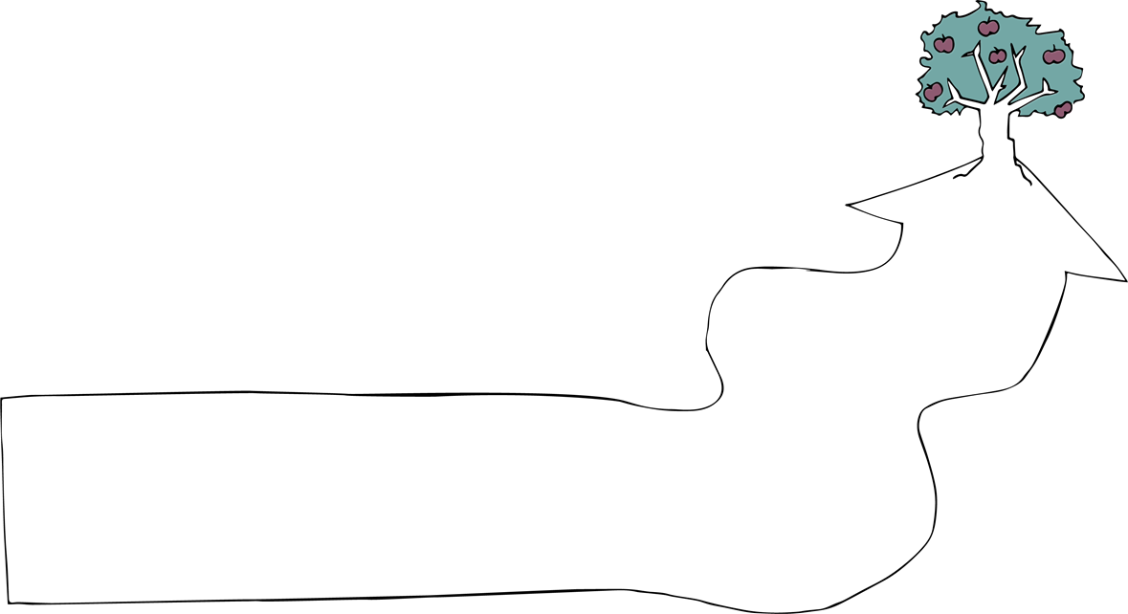
Notes:
কর্ম পরিকল্পনা খানিকটা মানচিত্রসহ ভ্রমণ পরিকল্পনার মতো – গন্তব্যে পৌঁছানোর জন্য আমরা যে পদক্ষেপগুলির পরিকল্পনা করি তা এখানে ফুটে ওঠে এবং আমাদেরকে কৌশলী হতে এবং ভেবে চিন্তে অগ্রসর হতে সাহায্য করে।
আমরা সবাই কর্ম পরিকল্পনা করি। কখনও কখনও কর্ম পরিকল্পনাগুলো খুবই সাধাসিধা হয়। প্রায় প্রবৃত্তিগতভাবেই আমরা এসব পরিকল্পনাগুলো করি অর্থাৎ মনে মনে পরিকল্পনা করি এবং স্মরণ রাখি। কিন্তু জটিল সমস্যা - যেটা আমরা আগে মোকাবেলা করিনি এবং যেটা দলীয়ভাবে মোকাবেলা করা প্রয়োজন - সেটার জন্য আমাদেরকে আরও সতর্কতার সাথে পরিকল্পনা করতে হয় এবং পরিকল্পনাগুলো লিখে রাখতে হয় যাতে সবাই সেগুলি মনে রাখতে পারে।

Slide 5
আমাদের পরিবর্তনের যাত্রা
Notes:
এই উপস্থাপনার বাকি অংশে কর্ম পরিকল্পনা তৈরির জন্য ‘আমাদের পরিবর্তনের যাত্রা’ শীর্ষক একটি সাধারণ দৃষ্টিনির্ভর সরঞ্জাম ব্যবহার করতে শিখব।

Slide 6
আমরা কারা?
Notes:
ভ্রমণকারী
পরিবর্তনের তাগিদে ভ্রমণের জন্য যখন আমরা কর্ম পরিকল্পনা তৈরি করি, তখন প্রথম যে প্রশ্নটি আসে সেটা হলো ‘আমরা কারা?’
কারা সেই ভ্রমণকারী যারা পরিবর্তনের তাগিদে যাত্রায় যাচ্ছেন? কিছু ভ্রমণকারীকে পায়ে হেঁটে যাত্রা করতে হয় আবার অন্যরা দেখা যায় যে গাড়ি বা বিমানে যাত্রা করেন। একইভাবে ব্যক্তি, গোষ্ঠী বা সংস্থা হিসাবে আমাদের বিভিন্ন সুযোগ, শক্তি এবং দুর্বলতা রয়েছে এবং বিভিন্ন ঝুঁকিরও সম্মুখীন হতে হয়।
‘আমরা কারা?’ এই প্রশ্নটি আমাদেরকে এই বিষয়টিই মনে করিয়ে দেয়।

Slide 7
আমরা কারা?
তরুণ
আন্ত:ধর্মীয়
বন্ধু
Notes:
আসুন একটি কাল্পনিক পরিবর্তনের যাত্রা তৈরি করি এবং ধরে নেই যে আমরা আমাদের শহরের ভিন্ন ভিন্ন ধর্মীয় বা বিশ্বাসকেন্দ্রিক সম্প্রদায়ের একদল তরুণ বন্ধু।

Slide 8
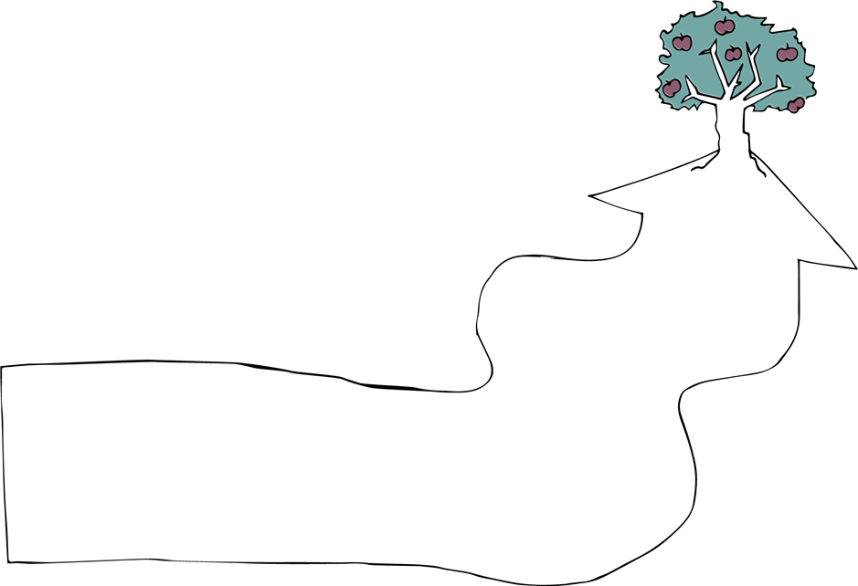
সমস্যা
Notes:
আমাদের আদ্যস্থল
আমরা যখন যাত্রার পরিকল্পনা করি, তখন প্রথমেই জানতে হবে যে আমরা যাত্রাটা কোন স্থান থেকে শুরু করবো।
পরিবর্তনের যাত্রা’র আদ্যস্থল হলো কোন একটি সমস্যা, এবং সেই সমস্যাটিকে সংজ্ঞায়িত করার মাধ্যমে আমরা সেই যাত্রা শুরু করি।
আমরা যতো বেশি সুনির্দিষ্টভাবে সমস্যাটিকে সংজ্ঞায়িত করবো, ততোই সহজ হবে পরিবর্তন ঘটানোর উপায়টি সনাক্ত করা।

Slide 9
সমস্যা
ভিন্ন ভিন্ন ধর্মের শিশুদের মধ্যে বন্ধুত্ব নেই
Notes:
তাই সমস্যাটিকে ‘অসহিষ্ণুতা’ বলে আখ্যা দেয়ার পরিবর্তে, আমরা বলতে পারি যে ‘ভিন্ন ভিন্ন বিশ্বাসকেন্দ্রিক সম্প্রদায়গুলোর শিশুদের মধ্যে বন্ধুত্ব নেই’। এই বিবৃতিটি বিরাজমান অসহিষ্ণুতার ফলাফল, এবং কারণও বটে।

Slide 10
দৃষ্টিভঙ্গি
সমস্যা
আচরণ
ভিন্ন ভিন্ন ধর্মের শিশুদের মধ্যে বন্ধুত্ব নেই
নিয়ম
Notes:
এই ধরনের সমস্যাগুলির বিভিন্ন অন্তর্নিহিত কারণ রয়েছে যেগুলি এই সমস্যাগুলোর জন্য দায়ী। এই অন্তর্নিহিত কারণগুলি হতে পারে:
মানুষের সমস্যাযুক্ত মনোভাব,
সমস্যাযুক্ত আচরণ - মানুষ যা করে
সমস্যাযুক্ত আইন, নিয়ম কিংবা নীতি।
এই ধরনের মনোভাব, আচরণ এবং নিয়ম একত্রিতভাবে সমস্যাগুলো সৃষ্টি করে। তাই যদি হয় তাহলে আমরা কি আসলে চিহ্নিত সমস্যাটির সাথে সম্পর্কিত কোন নির্দিষ্ট মনোভাব, আচরণ বা নিয়ম পরিবর্তন করতে চাই?

Slide 11
পিতামাতা মনে করে...
সমস্যা
স্কুল মেনে নেয়...
ভিন্ন ভিন্ন ধর্মের শিশুদের মধ্যে বন্ধুত্ব নেই
ধর্মীয় নেতারা সমর্থন করে না...
Notes:
আমাদের উদাহরণটির ক্ষেত্রে বলা যেতে পারে যে ‘ভিন্ন সম্প্রদায়ের শিশুদের সাথে বন্ধুত্ব হওয়ার বিষয়ে অভিভাবকদের নেতিবাচক মনোভাব রয়েছে’, বা ‘স্কুলটি ভিন্ন ভিন্ন বিশ্বাসকেন্দ্রিক সম্প্রদায়গুলোর শিশুদের মধ্যে উত্যক্ত করার প্রবণতার বিষয়ে উদাসীন’, বা ‘একজন স্থানীয় ধর্মীয় নেতা বলেছেন যে ভিন্ন সম্প্রদায়ের শিশুদের মধ্যে বন্ধুত্ব সমর্থন করা উচিত নয়’। এগুলি হল মনোভাব, আচরণ এবং নিয়ম যা সমস্যাগুলো সৃষ্টির জন্য দায়ী।

Slide 12
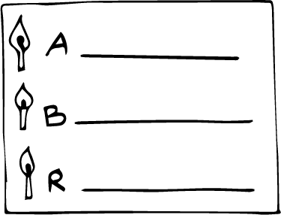
আগামী বছরের মধ্যে
লক্ষ্য/গন্তব্য
সমস্যা
Notes:
আমাদের গন্তব্য
পরিবর্তনের তাগিদে যাত্রার সময় জানাটা জরুরী যে আমরা কোথায় যেতে চাই!
কিন্তু, গন্তব্য নির্ধারণ করাটা খানিকটা জটিল। আমরা সবাই শান্তি, ন্যায়বিচার ও বৈষম্যহীনতার একটা অবস্থানে পৌঁছাতে চাই! কিন্তু নির্দিষ্ট একটি সময়সীমার মধ্যে আমরা কী অর্জন করতে পারি সে সম্পর্কে আমাদের দৃঢ় এবং বাস্তববাদী হতে হবে।

Slide 13
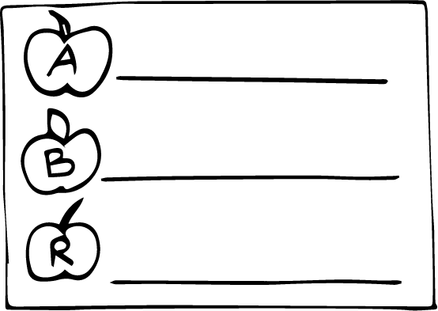
পিতামাতা উৎসাহ দেয়...
স্কুল মোকাবেলা করে…
ধর্মীয় নেতারা উৎসাহ দেয়...
লক্ষ্য/গন্তব্য
ভিন্ন ভিন্ন ধর্মের শিশুদের মধ্যে বন্ধুত্ব আছে
Notes:
যেমন আমাদের একটা লক্ষ্য এমন হতে পারে যে ‘ভিন্ন ভিন্ন বিশ্বাসকেন্দ্রিক সম্প্রদায়ের শিশুদের মধ্যে বন্ধুত্ব থাকতে হবে’। এই লক্ষ্য অর্জনের জন্য পুরাতন ও নেতিবাচক মনোভাব, আচরণ বা নিয়মের পরিবর্তে কী ধরনের নতুন মনোভাব, আচরণ বা নিয়ম দেখতে চাই তা নিয়ে আমরা চিন্তা করতে পারি।
যেমন, ‘অভিভাবকরা তাদের সন্তানদেরকে ভিন্ন বিশ্বাসকেন্দ্রিক সম্প্রদায়ের শিশুদের সাথে বন্ধুত্ব স্থাপনে উৎসাহিত করবে’, বা ‘স্কুল সক্রিয়ভাবে উত্ত্যক্ততা মোকাবেলা করবে’, বা ‘ধর্মীয় নেতারা ভিন্ন ভিন্ন সম্প্রদায়ের শিশুদের মধ্যে বন্ধুত্বপূর্ণ সম্পর্ক স্থাপনে উৎসাহিত করবে’।

Slide 14
পিতামাতা উৎসাহ দেয়...
স্কুল মোকাবেলা করে…
ধর্মীয় নেতারা উৎসাহ দেয়...
লক্ষ্য/গন্তব্য
সমস্যা
ভিন্ন ভিন্ন ধর্মের শিশুদের মধ্যে বন্ধুত্ব আছে
ভিন্ন ভিন্ন ধর্মের শিশুদের মধ্যে বন্ধুত্ব নেই
পিতামাতা মনে করে...
স্কুল সহ্য করে...
ধর্মীয় নেতারা সমর্থন করে না...
Notes:
সুতরাং দেখা যাচ্ছে যে, আমাদের সমস্যা এবং লক্ষ্যগুলি একটি অন্যটির অবিকল প্রতিকৃতির মতো।
সমস্যা এবং লক্ষ্য সংশ্লিষ্ট কার্ডগুলিকে আমাদের পরিবর্তনের যাত্রার কাঠামো হিসেবে বিবেচনা করা যেতে পারে। পরিবর্তনের প্রক্রিয়াটি কোথায় শুরু হবে এবং এই পরিবর্তন আমাদেরকে কোথায় নিয়ে যাবে?

Slide 15
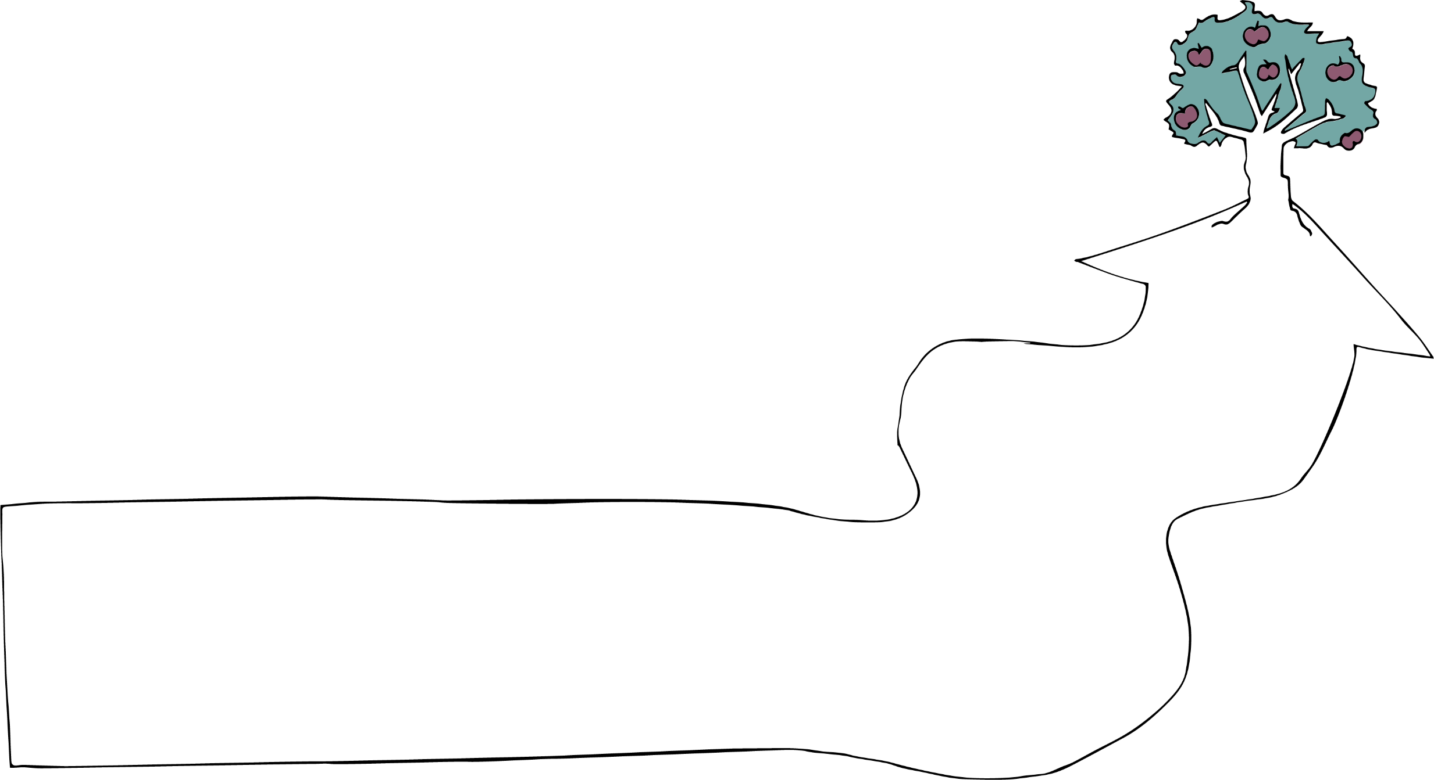
Notes:
যেসব মানুষের সাথে আমাদের যাত্রাপথে দেখা হয়
একটি দীর্ঘ ভ্রমণের সময় আমাদের অনেক মানুষের সাথে দেখা হয় – যেমন সহযাত্রীরা যারা একই দিকে যাচ্ছেন, টিকেট অফিসাররা যারা আমাদের টিকেট দেখতে চান, বা যারা রাস্তা অবরোধ করে আমাদেরকে অন্য পথে যেতে বাধ্য করে। তাহলে প্রশ্ন জাগে যে - যাত্রায় কাদের সাথে আমাদের দেখা হতে পারে?

Slide 16
পিতামাতা স্কুলবোর্ড
ধর্মীয় নেতা
শিশুরা
Notes:
যাত্রাপথে থাকতে পারে:
সমস্যায় ভুক্তভোগী মানুষেরা (এই ক্ষেত্রে শিশুরা),
সমস্যা সম্পর্কে কিছু করার ক্ষমতাসম্পন্ন মানুষেরা (যেমন, স্কুল বোর্ড এবং কর্মকর্তাগণ, পিতামাতা এবং ধর্মীয় নেতারা)।

Slide 17
সামাজিক যোগাযোগ
মাধ্যমে
প্রভাব বিস্তারকারী
অসহিষ্ণু ব্যক্তি
আন্ত:ধর্মীয়
পরিষদ
পিতামাতা স্কুলবোর্ড
ধর্মীয় নেতা
শিশুরা
Notes:
আরও থাকতে পারে:
সহযাত্রীরা; যাদের আমাদেরই মতো একই লক্ষ্য রয়েছে এবং যাত্রাপথে আমাদের সাহায্য করতে পারে। যেমন, স্থানীয় কোন আন্তঃধর্মীয় পরিষদ এক্ষেত্রে আমাদের মিত্র হতে পারে।
বা যারা আমাদের লক্ষ্যের বিরোধিতা করে এবং আমাদের পথ রোধ করতে চেষ্টা করে। হতে পারে এটা সমাজের এক বা একাধিক অসহিষ্ণু ব্যক্তি, সামাজিক যোগাযোগ মাধ্যমগুলোতে যার বা যাদের প্রভাব রয়েছে।

Slide 18
পিতামাতা স্কুলবোর্ড
ধর্মীয় নেতা
সামাজিক যোগাযোগ
মাধ্যমে
প্রভাব বিস্তারকারী
অসহিষ্ণু ব্যক্তি
আন্ত:ধর্মীয়
পরিষদ
শিশুরা
Notes:
এইসব ব্যক্তি, সংস্থা এবং প্রতিষ্ঠানগুলোর কথা মাথায় রেখে কর্ম পরিকল্পনা লেখা উচিত যাতে করে আমরা উপযুক্ত কৌশল এবং কর্ম পরিকল্পনা বেছে নিতে পারি।
কারা এই পরিবর্তনের বিষয়ে আমাদেরকে সাহায্য করতে পারে? কাকে বোঝাতে বা রাজি করাতে হবে - এবং কী বিষয়ে? এবং কারা এই পরিবর্তনের পথ রোধ করার চেষ্টা করতে পারে?

Slide 19
কৌশল
Notes:
গমনপথ বেছে নেয়া
যেকোন স্থান থেকে অন্য একটি স্থানে যাওয়ার জন্য সাধারণত অনেকগুলি পথ থাকে - বিভিন্ন গমনপথও যেমন থাকে তেমনি থাকে পরিবহনের ভিন্ন ভিন্ন মাধ্যম। প্রশ্ন হলো আমরা কোন পথটি নেব?
আমরা কোন গমনপথটি অবলম্বন করবো তা নির্ধারণ করবে আমাদের কৌশল। মনে রাখবেন, ১৫টি ভিন্ন কৌশল রয়েছে - সচেতনতা তৈরি করা থেকে শুরু করে আইনী পরামর্শ, লঙ্ঘন নথিভুক্ত করা ইত্যাদি। এই কৌশলগুলি ব্যবহার করার জন্য ইতোমধ্যেই আমরা পদক্ষেপ সংশ্লিষ্ট প্রচুর ধারণা লিখে রেখেছি! ঐ ধারণাগুলোকে এখন কাজে লাগানোর সময়।

Slide 20
কৌশল
ফুটবল দল
উৎপীড়নের জড়িপ
রাজি বা সম্মত করার চেষ্টা
শিক্ষকদের জন্য পুরস্কার
Notes:
আমাদের উদাহরণটির ক্ষেত্রে: আমরা কি একটি আন্তঃধর্মীয় ফুটবল দল তৈরি করে বাচ্চাদের মানসিকতা পরিবর্তনের প্রতি দৃষ্টিপাত করবো, অথবা উৎপীড়নের ঘটনা নথিভুক্ত করে স্কুল বোর্ডকে দিব যাতে তারা এ ব্যাপারে পদক্ষেপ নেয়, নাকি ইতিবাচক সম্পর্ক সৃষ্টিতে অবদানের জন্য শিক্ষকদের প্রণোদনার ব্যবস্থা করবো যেমন, বৈচিত্র্য সমর্থন ও প্রচার করা এবং শ্রেণীকক্ষে পারস্পরিক শ্রদ্ধা নিশ্চিত করার ক্ষেত্রে যে শিক্ষকের অবদান সবচেয়ে বেশি থাকবে তার জন্য পুরস্কারের ব্যবস্থা করা? নাকি আন্তঃধর্মীয় বন্ধুত্বকে উৎসাহিত করার জন্য ধর্মীয় নেতাদের বুঝাবো বা রাজী করাবো? নাকি এগুলোর কয়েকটি বা সবকটিই আমরা করবো?
করার মতো বহু কিছু আছে। সবকিছুই হয়তো আমরা করতে পারবো না, কিন্তু আমাদের লক্ষ্য অর্জন করতে হলে একাধিক কিছু আমাদের করতে হবে। যেমন, একটা ফুটবল দল শুরু করার কোন মানে হবে না যদি প্রধান ধর্মীয় নেতারা এর নিন্দা করেন এবং কেউ অংশগ্রহণ করতে সাহস না করে। সফল কর্ম পরিকল্পনায় সাধারণত কয়েকটি ভিন্ন কিন্তু পরিপূরক কৌশল থাকে।

Slide 21
ধাপ/পদক্ষেপ
ফুটবল দল
উৎপীড়নের মাঠজরিপ
রাজি বা সম্মত করার চেষ্টা
শিক্ষকদের জন্য পুরস্কার
Notes:
যাত্রার ধাপ/পদক্ষেপসমূহ
কোন কৌশলগুলি ব্যবহার করতে হবে সেই সিদ্ধান্ত নেওয়ার পরে, সেগুলি কীভাবে ব্যবহার করতে হবে সে সম্পর্কে আমরা চিন্তা করবো। কোন দৃঢ় পদক্ষেপ নিতে হবে এবং কোনটি আগে বা কোনটি পরে? বেছে নেয়া কৌশলগুলির প্রত্যেকটির ক্ষেত্রে কে কী করবে এবং কখন করবে?
কীভাবে আমরা ফুটবল দল সংগঠিত করবো এবং এর প্রচার চালাবো, বা কীভাবে জরিপ পরিচালনা করবো?
কে কোন ধর্মের নেতাদের সাথে কথা বলবে?

Slide 22
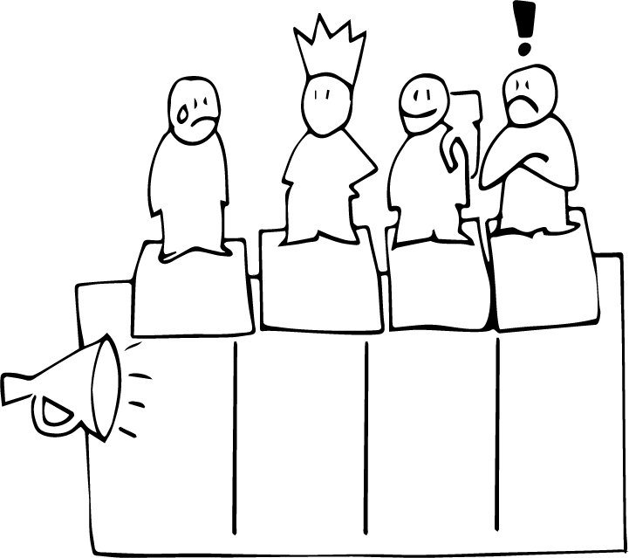
পিতামাতা স্কুলবোর্ড
ধর্মীয় নেতা
সামাজিক যোগাযোগ
মাধ্যমে
প্রভাব বিস্তারকারী
অসহিষ্ণু ব্যক্তি
শিশুরা
আন্ত:ধর্মীয়
পরিষদ
বার্তা
Notes:
বার্তা
কারোর সাথে কথা বলার আগে আমাদের ভেবে নেয়া উচিত যে আমরা কী বলবো। কোন ধরনের তথ্য বা যুক্তি ব্যবহার করলে সম্ভাব্য মিত্ররা আমাদের সাথে যোগ দেবেন বা অন্যরা তাদের মনোভাব বা আচরণ পরিবর্তন করতে রাজি হবেন? কি রকলে ক্ষমতাধরেরা পদক্ষেপ নিতে রাজি হবে? এবং আমাদের বার্তাটিকে কি এমনভাবে প্রস্তুত করা যায় যাতে করে আমরা বিরোধিতা এড়াতে পারি?
উদাহরণস্বরূপ:
পিতামাতারা হয়তো শুনতে চাইবেন যে ভিন্ন সম্প্রদায়ের শিশুদের সাথে সম্পর্ক গড়ে তোলা কেন তাদের সন্তানদের ভবিষ্যতের জন্য লাভজনক হবে এবং সেইসাথে তাদেরকে আশ্বস্ত করার মতো প্রকৃত পরিস্থিতির তথ্য যেমন, তাদের সন্তানরা ফুটবল দলে নিরাপদে থাকবে এবং তাদের সুরক্ষার প্রতি নজর রাখা হবে।
স্থানীয় আন্তঃধর্মীয় পরিষদ শুনতে আগ্রহী হবে যে ফুটবল দলগুলির ব্যবস্থাপনার জন্য ভিন্ন সম্প্রদায়গুলোর প্রাপ্তবয়স্কদের কীভাবে আমরা জড়িত করবো।
এবং স্কুল বোর্ড হয়তো শুনতে আগ্রহী হবে যে একটি উৎপীড়ন-বিরোধী নীতি কীভাবে স্কুলের নাম আরও উজ্জ্বল করতে পারে।

Slide 23
ঝুঁকি
ফুটবল দল
উৎপীড়নের জড়িপ
রাজি বা সম্মত করার চেষ্টা
শিক্ষকদের জন্য পুরস্কার
Notes:
বাধা এবং ঝুঁকি
একটি দীর্ঘ ও কঠিন যাত্রায় ভ্রমণকারীরা বাধা, বিপদ এবং ঝড়ের সম্মুখীন হতে পারে। কিন্তু গন্তব্যে পৌঁছানোর জন্য এইগুলি তাদেরকে এড়াতে বা অতিক্রম করতে হবে। প্রতিটি পরিবর্তন প্রক্রিয়ার সাথেই বাধা এবং ঝুঁকি জড়িত থাকে। আগে থেকে এই ব্যাপারগুলো চিন্তা করলে আমাদেরই ভালো হবে - যেমন যতোটা সম্ভব নিরাপদ একটি গমনপথ বেছে নেয়া এবং উদ্ভূত বিভিন্ন পরিস্থিতি কীভাবে মোকাবেলা করা যায় তার পরিকল্পনা করা।
যেসব কাজ এবং পদক্ষেপ আমরা গ্রহণ করবো বলে ভেবেছি সেগুলি করা হলে আমরা কোন কোন বাধা এবং ঝুঁকির মুখোমুখি হতে পারি? এইগুলির মধ্যে কোনো কাজ কি খুব ঝুঁকিপূর্ণ এবং ঝুঁকি কমানোর উপায় আছে কি?
যেমন, কিছু কিছু প্রেক্ষাপটে স্থানীয় রেডিও স্টেশনে আন্তঃধর্মীয় ফুটবল দলগুলির প্রচারণা হয়তো অসহিষ্ণু গোষ্ঠীগুলির অবাঞ্ছিত দৃষ্টি আকর্ষণ করতে পারে এবং তারা বিরোধীদেরকে সংগঠিত করতে পারে। আমরা চাই আমাদের শুরুটা শান্তিপূর্ণ হোক যাতে করে আমরা সম্প্রদায়গুলোর সমর্থন পাই।

Slide 24
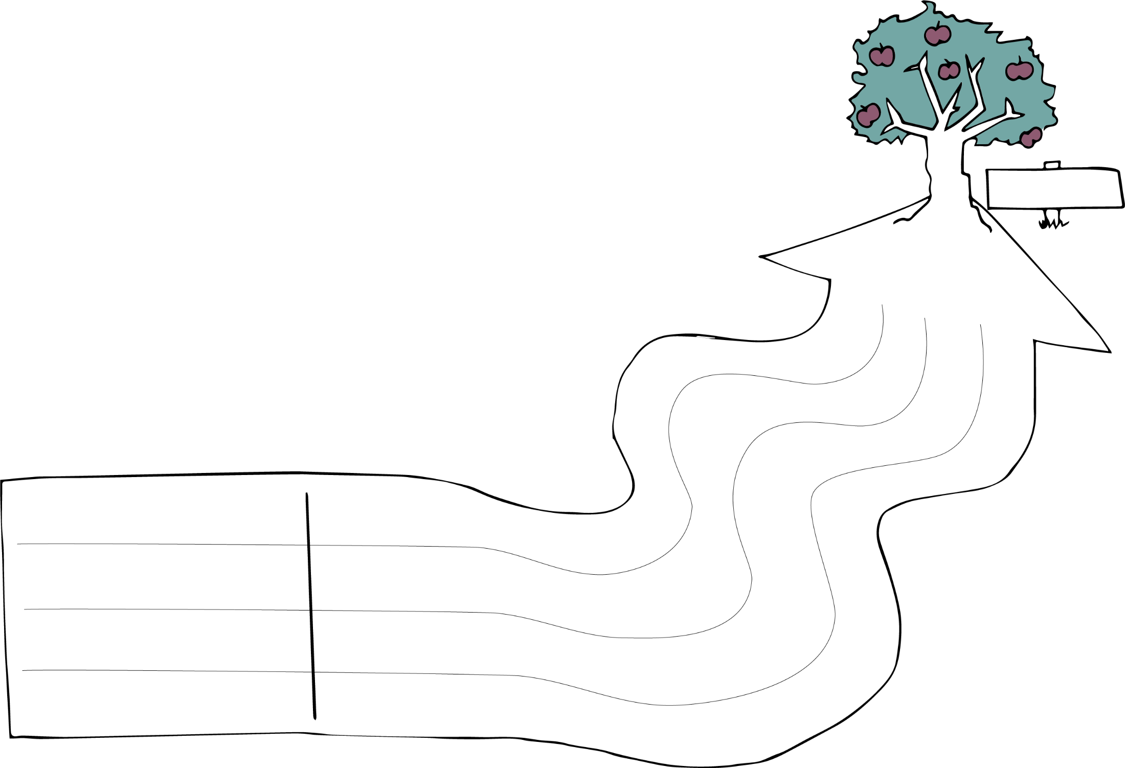
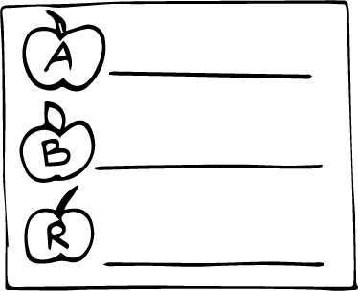
আমাদের পরিবর্তনের যাত্রা
আমরা কারা?
সময়সীমা
লক্ষ্য/গন্তব্য
বার্তা
কৌশল
পদক্ষেপ
সমস্যা
ঝুঁকি
Notes:
উপসংহার
কর্ম পরিকল্পনা তৈরির প্রক্রিয়াটি আমরা এখন সফলভাবে শেষ করেছি।
পরিবর্তনের যাত্রার জন্য আমরা চিহ্নিত করেছি:
আদ্যস্থল বা যাত্রা শুরুর স্থান - সমস্যা
আমাদের গন্তব্য - লক্ষ্য
যাত্রাপথে যাদের সাথে আমাদের দেখা হতে পারে - মিত্র, প্রতিপক্ষ এবং সেইসব মানুষ যাদেরকে আমরা কোনো না কোনোভাবে প্রভাবিত করতে চাই
গমনপথ - বেছে নেয়া কৌশলসমূহ এবং এগিয়ে যাওয়ার জন্য দৃঢ় পদক্ষেপ
আমরা বার্তা এবং পথে যে ঝুঁকির সম্মুখীন হতে পারি সে সম্পর্কেও চিন্তা করেছি।
যেকোন ধরনের সমস্যা মোকাবেলা এবং কৌশল নির্ধারণের জন্য এই প্রক্রিয়াটি ব্যবহার করে একটি সহজ এবং বিস্তারিত কর্ম পরিকল্পনা তৈরি করতে পারবেন।
এখন আপনার নিজের চেষ্টা করার সময় এসেছে - আপনি যে সমস্যাটি মোকাবেলা করতে চান সেটার জন্য আপনার নিজের পরিবর্তনের যাত্রা’র কর্ম পরিকল্পনা তৈরি করুন!

Slide 25
যাত্রার ১০টি ধাপ/পদক্ষেপ
সমাজ পরিবর্তনকারী
মূল সমস্যা
সমস্যাযুক্ত মনোভাব, আচরণ এবং নিয়ম
লক্ষ্য বা গন্তব্য
পছন্দসই মনোভাব, আচরণ এবং নিয়ম
জড়িত ব্যক্তিরা
কৌশল এবং কার্যক্রম
বার্তা
ধাপ
ঝুঁকি
Notes:
দলীয় কাজ: আমাদের পরিবর্তনের যাত্রা
২৪ এবং ২৫ স্লাইডের সাহায্যে অনুশীলনটি সম্পর্কে ধারণা প্রদান করুন।
নিম্নোক্ত বিষয়গুলি ব্যাখ্যা করার সময় স্লাইড ২৪ আবার দেখান:
এই অধিবেশনটি শুরুর সময়ে, আমরা সমস্যাগুলি বেছে নিয়েছিলাম এবং দলে দলে বিভক্ত হয়েছিলাম। এখন প্রতিটি দল ‘আমাদের পরিবর্তনের যাত্রা’ শীর্ষক নমুনাটি ব্যবহার করে তাদের সমস্যা মোকাবেলার জন্য একটি কর্ম পরিকল্পনা তৈরি করার চেষ্টা করবে।
এই কর্ম পরিকল্পনাগুলি বাস্তব পরিস্থিতিতে প্রয়োগযোগ্য পরিকল্পনা হিসেবে তৈরি করা যেতে পারে যা আমরা প্রশিক্ষণের শেষে প্রয়োগ করতে পারি, অথবা খসড়া পরিকল্পনা তৈরি করার মাধ্যমে এই বিষয়ে বিশেষভাবে দক্ষ হয়ে উঠতে পারি এবং পরবর্তীতে বাস্তব পরিস্থিতিতে এই দক্ষতার প্রয়োগ করতে পারি।
দলীয় টেবিলে একটি দীর্ঘ ফ্লিপ চার্ট শীট পাবেন যার উপর আপনার পরিবর্তনের যাত্রা আঁকতে এবং লিখতে হবে। এই কাজটিকে সহজ করার জন্য ‘আমাদের পরিবর্তনের যাত্রা’ টেমপ্লেটটির অনুলিপি প্রদান করা হবে যেটা আপনি বাড়িতে নিয়ে যেতে পারবেন।
আপনার কাজ হলো আপনার দলটিকে প্রদত্ত সমস্যা মোকাবেলার জন্য পরিবর্তনের যাত্রা মডেলটির বিভিন্ন উপাদান ব্যবহার করে ফ্লিপ চার্ট শীটে একটি কর্ম পরিকল্পনা তৈরি করা। এটা করার জন্য এই অধিবেশনটির বাকি অংশ এবং পরবর্তী অধিবেশনের প্রথম অংশ পর্যন্ত আপনি সময় পাবেন - যা প্রায় ১ ঘন্টা ১০ মিনিট।
নিম্নোক্ত বিষয়গুলি ব্যাখ্যা করার সময় স্লাইড ২৫ দেখান:
পরিকল্পনা তৈরির পদক্ষেপগুলি নিম্নরূপ:
পরিবর্তনকারী কারা তা নির্ধারণ করুন: পরিকল্পনাটি বাস্তবায়ন করবে এমন দল বা সংস্থা কারা?
আপনার দলটিকে প্রদত্ত প্রধান সমস্যাটির নাম লিখুন।
যেসব সুনির্দিষ্ট মনোভাব, আচরণ বা নিয়ম আপনি পরিবর্তন করতে চান সেগুলো চিহ্নিত করুন।
সমস্যাটির প্রতিরূপের জন্য একটি লক্ষ্য তৈরি করুন।
পছন্দসই মনোভাব, আচরণ এবং নিয়মগুলি চিহ্নিত করুন।
সংশ্লিষ্ট অন্যান্য ‘মানুষদেরকে’ যোগ করুন - ক্ষতিগ্রস্ত মানুষ, অন্যান্য মানুষ, সংস্থা বা কর্তৃপক্ষ যারা সমস্যাটির অংশ এবং এ বিষয়ে তাৎপর্যবাহী কিছু করার ক্ষমতা রাখে।
লক্ষ্য অর্জনের জন্য আপনার কৌশল এবং প্রধান কার্যকলাপগুলি বেছে নিন এবং যুক্ত করুন।
এই কার্যকলাপগুলি বাস্তবায়নের জন্য প্রয়োজনীয় কয়েকটি মূল ব্যবহারিক পদক্ষেপ চিহ্নিত করুন - তবে আজকে এ বিষয়টিতে খুব বেশি সময় ব্যয় করবেন না!
সংশ্লিষ্ট ভিন্ন ভিন্ন মানুষের জন্য আপনার বার্তাগুলি কী তা চিহ্নিত করুন। কী যুক্তি দিলে তাদের মনে প্রত্যয় জন্মাবে?
পরিশেষে, যাত্রাপথে আপনি কী ধরনের ঝুঁকির সম্মুখীন হতে পারেন সে সম্পর্কে চিন্তা করুন।
উপরের এই ক্রম অনুসারেই যে আপনাকে এগুলো করতে হবে এমন কোন কথা নেই, এই ক্রমটি ধরে ধাপে ধাপে এগুলেই সম্ভবত সহজ হবে!
নিম্নোক্ত বিষয়গুলির উপর জোর দিন:
প্রতিটি প্রশ্ন নিয়ে গভীরভাবে চিন্তার জন্য দীর্ঘ সময় লাগাটা অসম্ভব কিছুই নয়, কিন্তু এই অনুশীলনের লক্ষ্য হল পরিকল্পনাটির একটি ‘কাঠামো’ বা একটি সার্বিক চিত্র তৈরি করা যা নিয়ে আমরা সহজেই গভীরভাবে চিন্তা-ভাবনা করতে পারি এবং পরবর্তীতে এটাকে আরও উন্নত করে বাস্তবায়ন করার সিদ্ধান্তও নিতে পারি।
প্রতিটি অংশে ৮ মিনিটের মতো সময় ব্যয় করার লক্ষ্য রাখুন! মনে রাখবেন, এটা খসড়া পরিকল্পনার জন্য করা একটি সৃষ্টিশীল দলীয় আলোচনা মাত্র! আপনার স্বতঃস্ফূর্ত চিন্তাভাবনা এবং ধারণাগুলি লিখুন। সতর্কতার সাথে বিষয়গুলিকে সূত্রবদ্ধ করতে সময় ব্যয় করার প্রয়োজন নেই - আপনি কী বলতে চাচ্ছেন তা একটি বাক্য বা কয়েকটি বুলেট পয়েন্ট দিয়ে প্রকাশ করাই যথেষ্ট হবে।
এবং ফ্লিপ চার্টের পদক্ষেপ সংশ্লিষ্ট ধারণাসমূহের কথা ভুলে যাবেন না! আপনার পরিকল্পনায় এগুলোর মধ্যে একটি বা দুটি থাকলেও থাকতে পারে।

Slide 26
অভ্যর্থনা এবং স্বাগতম
পরবর্তী অধিবেশন:
আমাদের পরিবর্তনের যাত্রা (চলবে)

